Slide 1
NettiKatras ohje Tilan perustiedot, pitopaikat ja tapahtumien tarkistus

Slide 2
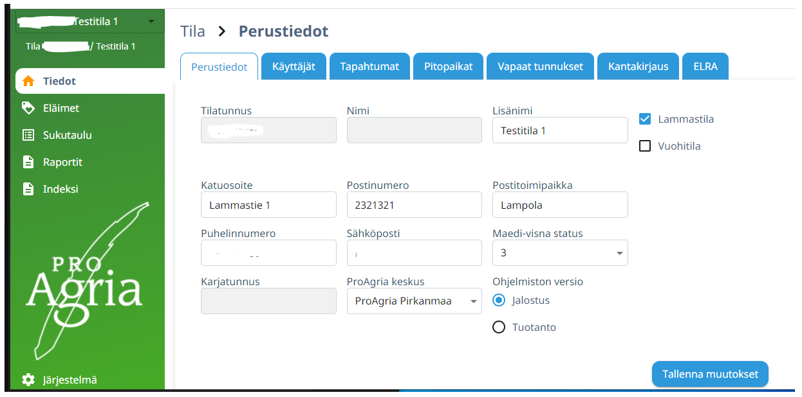
Perustiedot
Perustiedot tulevat Ruokaviraston Lammas- ja Vuohirekisteristä. Virheelliset tiedot tulee korjata ottamalla yhteyttä Ruokavirastoon.
Lisänimen kohdalle voi itse lisätä/muokata haluamansa nimen.
Osoite- ja puhelinnumerotietoja voi muokata. Nämä kannattaa pitää ajantasalla, koska ne näkyvät raporteissa ja käytetään asiakastiedoissa.

Slide 3
Käyttäjät
Käyttäjiä voi lisätä kohdasta Käyttäjät +Lisää käyttäjä, yhteen käyttäjätiliin voi olla liitetty useampia käyttäjiä.
Käyttäjän poisto on kohdassa Toiminnat. Samasta voi myös muokata olemassa olevan käyttäjän tietoja.

Slide 4
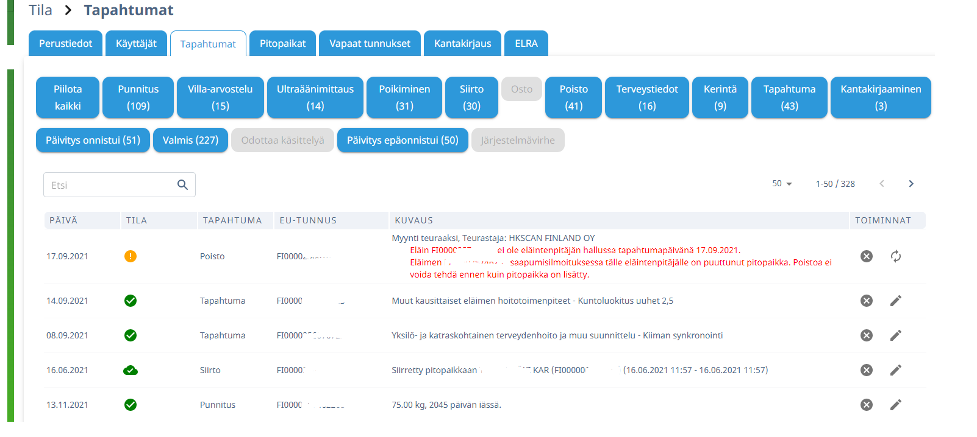
Tapahtumat
Tapahtumat välilehdellä näkyvät kaikki tilalla tehdyt toimenpiteet jotka on tallennettu NettiKatraaseen.
Aktiiviset tapahtumat ovat sinisinä ruutuina. Piilotetut tapahtumat näkyvät harmaina ruutuina.
Tapahtumat voi piilottaa kaikki. Jonka jälkeen saa näkyviin halutut tapahtumat painamalla halutun tapahtuman ruudusta.
Tila sarakkeessa kerrotaan tapahtuman tilanne.
Korjattavan tai muokattavan tapahtuman rivin lopussa on muokkaus eli kynän kuva, uusi tietojen lähetys eli ympyränuoli tai poisto x -toiminnat. Osa tapahtumista on vain pääkäyttäjien ja käyttäjätuen muokattavissa.
Ohjelmiston käyttäjätuki korjaa tai poistaa virheellisiä tapahtumia pyynnöstä!

Slide 5
Tapahtumat - tila
Tapahtumat näytössä tila sarakkeessa olevat symbolit kertovat tietojen päivittymisen tilanteen. Tästä voi tarkistaa onko tallennettu ilmoitus mennyt läpi tai onko jotain korjattavaa.
Koska ohjelmisto päivitetään yöllä eläinrekisterin kanssa, kannattaa tila tarkistaa ilmoitusta seuraavana päivänä, etenkin poistoilmoitusten teon jälkeen.
Päivitys epäonnistui näkymän virheilmoitukset kannattaa tarkistaa ja tarvittaessa korjata tallennusten ja päivitysten jälkeen!
Odottaa käsittelyä. Tieto on jonossa ja päivittyy rekisteriin kun jono purettu. Lammas- ja vuohirekisterin päivitys on joka yö. Kun tapahtuma käsitellään, tuloksena voi olla virhe tai käsittelyn onnistuessa valmis tai päivitys onnistui status.
Päivitys epäonnistui. Kuvaus sarakkeessa lisätietoa. Jos virheessä on maininta Ruokaviraston virheilmoitus tulee tieto tarkistaa ja korjata tarvittaessa Ruokavirastoon.
Valmis. Tieto on tallennettu NettiKatraaseen. Näitä tietoja ei lähetetä Ruokavirastoon; esimerkiksi punnitukset ja ultraäänimittaukset.
Päivitys onnistui. Päivityksissä, jotka ovat onnistuneesti viety Ruokavirastoon.

Slide 6
Pitopaikat
Olemassa olevat pitopaikat ovat Ruokaviraston Eläintenpitorekisterissä.
Jos pitopaikka ei ole rekisterissä, ei NettiKatras voi sitä hakea päivityksellä eikä sitä voi tallentaa ohjelmistoon.
Etsi toiminnolla voi hakea NettiKatraaseen tallennettua pitopaikkaa sekä nimellä että pitopaikkatunnuksella.

Slide 7
Pitopaikat – eläintenpitäjärekisteri (EPR)
Pitopaikkarekisterin voi päivittää Ruokaviraston eläintenpitorekisterin asiointisovelluksella. Linkki sovellukseen: Eläintenpitäjä- ja pitopaikkarekisteri 1.1.4 (ruokavirasto.fi)
Kun kirjaudut sähköiseen asiointiin ensimmäistä kertaa, ja sinulla on aiemmin ilmoitettuja pitopaikkoja, tarkista seuraavat tiedot:
kaikki pitopaikat on rekisteröity, ja niihin liitetty eläintenpitoa
pitopaikkojen tiedot ja sijainti ovat oikein sekä
kullekin pitopaikalle on syötetty maksimikapasiteetti.
Kun teet pitopaikkailmoitusta Ruokaviraston asiointisovelluksessa, muista liittää pitopaikkaan eläintenpito erillisellä samassa sovelluksessa olevalla ilmoituksella.
Lisäohjeita Ruokaviraston sivuilta. Jos tietojen muokkaamisessa ilmenee ongelmia, ota yhteyttä oman kuntasi maaseutuelinkeinoviranomaiseen.
Ohje asiointisovellukseen: Eläintenpitäjä- ja pitopaikkarekisterin ohje - Ruokavirasto

Slide 8
Pitopaikat - eläintenpitäjärekisterisovellus
EPR sovellukseen kirjaudutaan pankkitunnuksilla tai mobiilivarmenteella.
pitopaikkojen ja eläintenpito tarkistus ja muokkaus tehdään omat tiedot kohdassa eläintenpito ja pitopaikat välilehdillä.

Slide 9
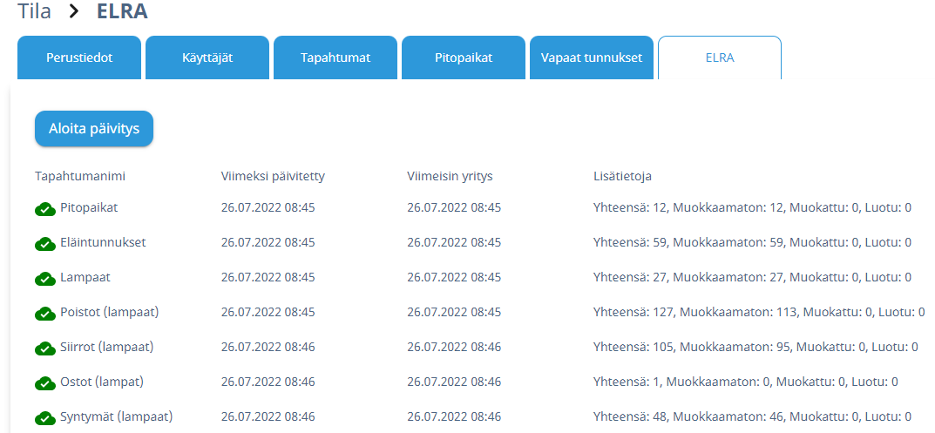
Vapaat tunnukset ja ELRA-päivitys
Vapaat tunnukset näkymässä ovat kaikki katraan vapaat korvamerkit.
Etsi toiminnolla voi etsiä sekä EU-tunnuksella että korvanumerolla vapaita merkkejä.
Jos listalla ei ole merkkejä tai osa puuttuu kannattaa tehdä ELRA-päivitys.
ELRA-päivitys:
Jos tiedoissa on jokin puute tai päivityksestä on pitkä aika, kannattaa tehdä ELRA-päivitys Aloita päivitys toiminnolla.
Ohjelmisto päivittyy automaattisesti noin kerran vuorokaudessa.
Käyttäjätuki:
09 8566 6010 / nettikatras@proagria.fi

